Slide 1
第 八 章
排序(Sorting)
課程名稱：資料結構
授課老師：_____________

Slide 2
本章學習目標
1.讓讀者了解排序的意義與分類。
2.讓讀者了解各種排序的方法與運作原理。

Slide 3
本章內容
8-1 排序(Sorting)
8-2 氣泡排序法(Bubble Sort)
8-3 選擇排序法（Selection Sort）
8-4 插入排序 ( Insertion Sort )
8-5 快速排序 ( Quick Sort )
8-6 堆積排序 ( Heap Sort )
8-7 謝耳排序 ( Shell sort )
8-8 合併排序 ( Merge Sort )
8-9 基數排序 ( Radix Sort )

Slide 4
8-1 排序(Sorting)
【定義】
指將一組資料依使用者的需要予以重新安排其順序。而資料在經過排序之後，其優點為容易閱讀、利於統計分析及可以快速搜尋所要的資料等等。
在「資料結構」課程中，排序法可分為兩大類：
第一類：內部與外部排序法
第二類：穩定與不穩定排序

Slide 5

第一類：內部與外部排序法
1.內部排序法(Internal Sort)：又稱為「陣列排序」
【定義】是指要排序的資料全部都是在主記憶體(RAM)內完成。
【適用時機】資料量較少者。
【圖解】
全部一次載入
資料量較少
主記憶體

Slide 6

2.外部排序法(External Sort)：又稱為「檔案排序」
【定義】
排序的工作是在輔助記憶體內完成。由於檔案太大，使得要排序
的資料無法一次全部載入到主記憶體中，而排序進行時，須藉助
輔助記憶體存取才能完成。
【適用時機】資料量較大者。
【圖解】
無法一次載入
資料量較大
主記憶體
輔助記憶體

Slide 7
第二類：穩定與不穩定排序
1.穩定排序(Stable Sorting)
【定義】如果鍵值相同之資料在排序後的相對位置和排序前相同時，
則稱為穩定排序。
【例如】
(1)排序前：3,5,19,1,3⁺,10 (兩個相同鍵值3，故第二個鍵值3寫成3⁺)
(2)排序後：1,3,3⁺,5,10,19 (∵兩個3的相對位置在排序前後是相同的)

Slide 8
第二類：穩定與不穩定排序
2.不穩定排序(UnStable Sorting)
【定義】如果鍵值相同之資料在排序後的相對位置和排序前是不相同
時，則稱為不穩定排序。
【例如】
(1)排序前：3,5,19,1,3⁺,10 (兩個相同鍵值3，故第二個鍵值3寫成3⁺)
(2)排序後：1,3⁺,3,5,10,19 (∵兩個3的相對位置在排序前後是不相同)

Slide 9
表8-1 各種排序的比較
排序方式 | 最壞時間 | 平均時間 | 穩定度 | 額外空間 | 備註說明
氣泡排序 (Bubble Sort) | O( n² ) | O( n² ) | 穩定 | O( 1 ) | n小時較好
選擇排序 (Selection Sort) | O( n² ) | O( n² ) | 不穩定 | O( 1 ) | n小時較好
插入排序 (Insertion Sort) | O( n² ) | O( n² ) | 穩定 | O( 1 ) | 大部份已排序者較好
薛爾排序 (Shell Sort) | O( n^{s} ) 1<s<2 | O(n log₂ n) | 穩定 | O( 1 ) | s是分組
快速排序 (Quick Sort) | O( n² ) | O(n log₂ n ) | 不穩定 | O( log n ) ~ O( 1 ) | n大時較好
堆積排序 (Heap Sort) | O(n log₂ n ) | O(n log₂ n ) | 不穩定 | O( 1 ) | n大時較好
合併排序 (Merge Sort) | O(n log₂ n ) | O(n log₂ n ) | 穩定 | O( N ) | 常用於外部排序
基數排序 (Radix Sort) | O (n log_{r} B ) | O(n log_{b}k) ~O( n ) | 穩定 | O ( n * b ) | k:箱子個數 b:基數

Slide 10
8-2 氣泡排序法(Bubble Sort)
【定義】
是指將兩個相鄰的資料相互做比較，若比較時發現次序不對，則將兩個資料互換，並且資料依序由上往下比，而結果則會依序由下往上浮起，猶如氣泡一般。

Slide 11
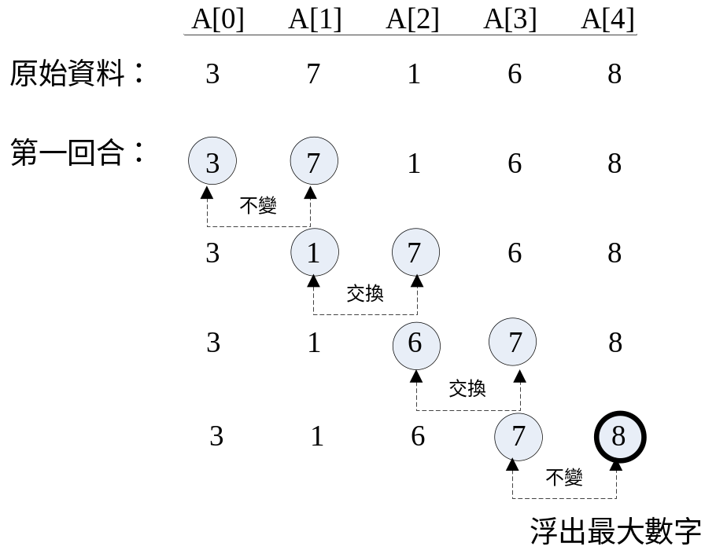
【原理】
由小到大
or
由大到小
逐次比較兩個相鄰的資料，按照排序的條件交換位置，直到全部資料依序排好為止。其排序過程。如下圖所示：
比較次數為4次

Slide 12
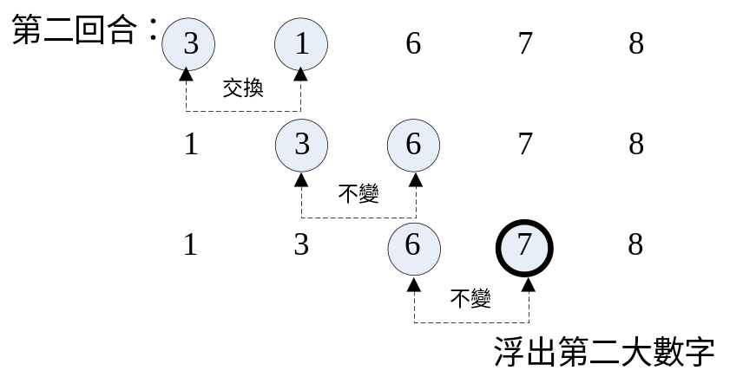
比較次數為3次

Slide 13
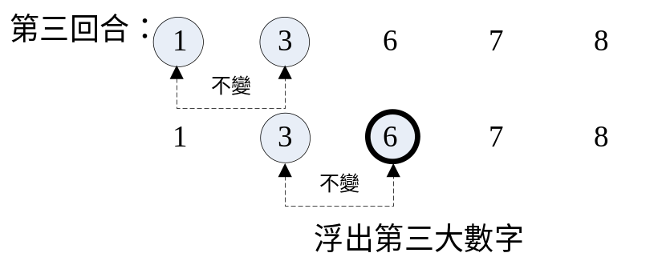
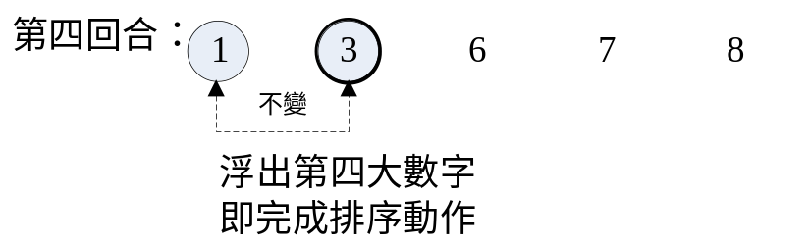
比較次數為2次
比較次數為1次

Slide 14
氣泡排序法的演算法如下：
01 02 03 04 05 06 07 08 09 10 11 12 13 14 | Procedure BubSort(int A[], int n) begin for (i=n-1; i>=1; i--) //排序n-1個回合 { for (j =0; j <=i-1; j++) //從第0個元素開始掃瞄 if (A[j] > A[j+1]) //判斷左邊元素是否大於右邊元素 { // A[j] 與 A[j+1]交換 Temp = A[j]; A[j] = A[j+1]; A[j+1] = Temp; } } end End Procedure

Slide 15
【實例】
假設原始資料為：3,7,1,6,3⁺，在進行排序時，每一回合必定會有一個元素排到定位，稱為一個回合(Pass)。
 | A[0] | A[1] | A[2] | A[3] | A[4] | 比較次數 | 比較範圍
原始資料 | 3 | 7 | 1 | 6 | 3⁺
Pass 1 | 3 | 1 | 6 | 3⁺ | 7 | 4 | (A[0]與A[1]、A[1]與A[2]、A[2]與A[3]、A[3]與A[4])
Pass 2 | 1 | 3 | 3⁺ | 6 | 7 | 3 | (A[0]與A[1]、A[1]與A[2]、A[2]與A[3])
Pass 3 | 1 | 3 | 3⁺ | 6 | 7 | 2 | (A[0]與A[1]、A[1]與A[2])
Pass 4 | 1 | 3 | 3⁺ | 6 | 7 | 1 | (A[0]與A[1])
總比較次數 |  |  |  |  |  | 10

Slide 16
【分析】
1. 比較之回合次數=資料個數-1
(例如：資料個數n=5，則回合次數為4)
2. 在每一回合之後，至少會有一個資料可以排列到正確位置，再進行
下一個回合的排列時，便可以減少此資料的比較。
(例如：資料個數n=5，則Pass 1時，比較次數為4，Pass 2時，比較
次數為3，以此類推，如上表所示)
3. 需要一個額外空間。
例如：在上面的演算法中的行號08，需要一個Temp變數空間。
4. 為一種穩定排序 ( Stable Sorting ) 。
因為氣泡排序法交換條件為「左大右小」時才必須交換。如下所示：
(1)排序前：(兩個相同鍵值3，故第二個鍵值3寫成3⁺)
(2)排序後：
(因為兩個3的相對位置在排序前後是相同的)
3 | 7 | 1 | 6 | 3⁺
1 | 3 | 3⁺ | 6 | 7

Slide 17
8-3 選擇排序法（Selection Sort）
【定義】
先以某一數值為基準，再由左至右掃瞄比目前大或小的數字，找到時，先記錄其位置或索引值，待確定後再進行資料的交換，而這樣的方法我們稱之為選擇排序法（Selection Sort）。

Slide 18
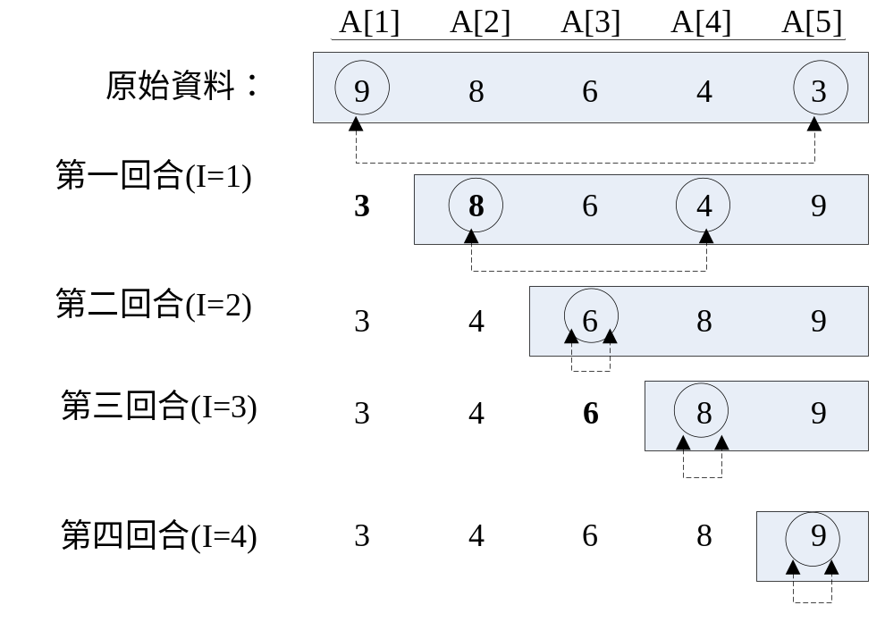
【原理】
第一回合由資料中選取最小的資料和第一個資料對調、第二回合由資料中選取第二小的資料和第二個資料對調 (因最小的資料已排到第一個位置)、依此循環直到最後一個資料，即完成資料的排序。如下圖所示：

Slide 19
「選擇排序法」的演算法如下：
01 02 03 04 05 06 07 08 09 10 11 12 13 14 15 16 | Procedure SelSort(int A [], int n) Begin for (i = 0; i < n - 1; i++) //控制排序n-1個回合 { Min = i; //設定最小值索引 for (j = i + 1; j <= n; j++) //從第1個元素開始掃瞄 if (A[Min]>A[j]) //如果左邊元素大於右邊元素 Min = j; //則重新設定最小值索引 { //並進行兩個的資料交換位置 Temp = A[i]; A[i] = A[Min]; A[Min] = Temp; } } End End Procedure

Slide 20
【實例】
假設原始資料為：7, 3⁺,1,6,3，在進行排序時，每一回合必定會有一個元素排到定位，稱為一個回合(Pass)。
 | A[0] | A[1] | A[2] | A[3] | A[4] | 比較次數 | 比較範圍
原始資料 | 7 | 3⁺ | 1 | 6 | 3
Pass 1 | 1 | 3⁺ | 7 | 6 | 3 | 4(1~4) | A[0]與A[1]~A[4] 比較
Pass 2 | 1 | 3 | 7 | 6 | 3⁺ | 3(2~4) | A[1]與A[2]~A[4] 比較
Pass 3 | 1 | 3 | 3⁺ | 6 | 7 | 2(3~4) | A[2]與A[3]~A[4] 比較
Pass 4 | 1 | 3 | 3⁺ | 6 | 7 | 1(4) | A[3]與A[4]比較
總比較次數 |  |  |  |  |  | 10

Slide 21
【分析】
1. 比較之回合次數=資料個數-1
(例如：資料個數n=5，則回合次數為4)
2. 在每一回合之後，至少會有一個資料可以排列到正確位置，再進行下一個
回合的排列時，便可以減少此資料的比較。(例如：資料個數n=5，則Pass 1
時，比較次數為4，Pass 2時，比較次數為3，以此類推，如上表所示)
3. 需要暫存最小值的額外空間。
例如：在上面的演算法中的行號05，需要一個Min變數空間。
4. 為一種不穩定排序 (Unstable Sorting ) 。
(1)排序前：(兩個相同鍵值3，故第二個鍵值3寫成3⁺)
(2)排序後：
(因為兩個3的相對位置在排序前後是不相同的)
5.資料量愈小，選擇排序法的效果愈好。
7 | 3⁺ | 1 | 6 | 3
1 | 3 | 3⁺ | 6 | 7

Slide 22
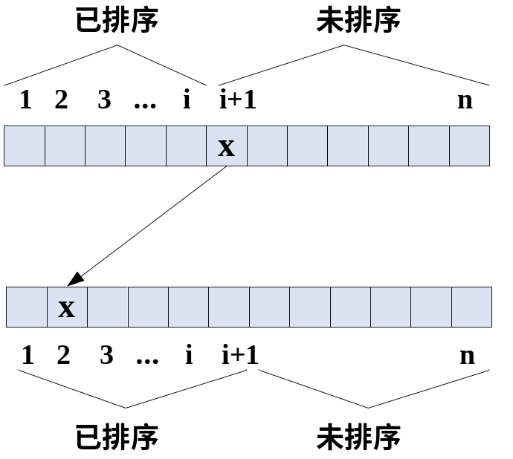
8-4 插入排序 ( Insertion Sort )
【定義】
是指每一次排序時都必須要往後拿一筆記錄，插入到前面已經排序好的記錄中。像是玩樸克牌一樣，我們將牌分作兩堆(第一堆為已排序，第二堆則尚未排序)，每次從第二堆牌中抽出第一張牌，然後插入到第一堆牌的適當位置。如下圖所示。

Slide 23
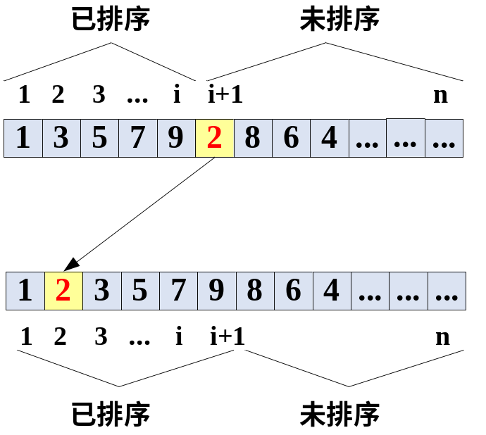
【原理】
是指將陣列中的元素(未排序)，逐一與已排序好的資料作比較，再將該陣列元素插入適當的位置。其排序原理如下所示：

Slide 24
【實例】
假設原始資料為：7, 3⁺,1,6,3，在進行排序時，每一回合必定會有一個元素排到定位，稱為一個回合(Pass)。
 | A[0] | A[1] | A[2] | A[3] | A[4]
原始資料 | 7 | 3⁺ | 1 | 6 | 3
Pass 1 | 3⁺ | 7 | 1 | 6 | 3
Pass 2 | 1 | 3⁺ | 7 | 6 | 3
Pass 3 | 1 | 3⁺ | 6 | 7 | 3
Pass 4 | 1 | 3⁺ | 3 | 6 | 7

Slide 25
【分析】
1. 比較之回合次數=資料個數-1
(例如：資料個數n=5，則回合次數為4)
2. 只需一個額外的空間，所以空間複雜度為最佳。
3. 為一種穩定排序 (Stable Sorting ) 。
(1)排序前：(兩個相同鍵值3，故第二個鍵值3寫成3⁺)
(2)排序後：(因為兩個3的相對位置在排序前後是相同的)
4. 此排序法適用於大部份資料已經排序完成的資料。
7 | 3⁺ | 1 | 6 | 3
1 | 3⁺ | 3 | 6 | 7

Slide 26
8-5 快速排序 ( Quick Sort )
【定義】
快速排序法又稱分割交換排序法，其觀念是先在資料中找到一個中間值，把小於中間值的資料放在左邊，而大於中間值的資料放在右邊，再以同樣的方式分別處理左右兩邊的資料，直到完成為止。

Slide 27
【作法】
1. 取第一個記錄的鍵值 K₀ 當作中間值 。
2. 由左而右，找到第一個 K_{i}，使得K_{i}≧K₀。
由右而左，找到第一個K_{j}，使得 K_{j} ≦K₀。
<亦即從左找比它大，從右找比它小的數字>
３. 若 i < j 則 K_{i} 與K_{j} 對調位置，並繼續執行步驟2.
否則，K₀與 K_{j} 對調位置，此時以j為基準點將此記錄資料串列分為左右
兩部份。並以遞迴方式分別為左右兩半進行排序，直至完成排序。其排序
過程如下所示：
原始資料：26,5,37,1,61,11,59,15,48,19
K₀ | K₁ | K₂ | K₃ | K₄ | K₅ | K₆ | K₇ | K₈ | K₉
26 | 5 | 37 | 1 | 61 | 11 | 59 | 15 | 48 | 19
 |  | i=2 |  |  |  |  |  |  | j=9
K_{i}
K_{J}

Slide 28
其排序過程如下所示：
原始資料：26,5,37,1,61,11,59,15,48,19
從左找比K₀大，從右找比K₀小的數字，因為i<j所以K_{i}與K_{j}交換。因此，繼續比較下去：
從左找比K₀大，從右找比K₀小的數字，因為i<j所以K_{i}與K_{j}交換。因此，繼續比較下去：
因為i>j所以K₀與K_{j}交換。並且以j=5為基準點分割成左右兩部份。
同樣的步驟，在各子集合中，將找出第一個鍵值K₀ 當作中間值，並且將小於K₀的資料放在左半邊，而大於K₀的資料放在右半邊，直到全部完成為止。
K₀ | K₁ | K₂ | K₃ | K₄ | K₅ | K₆ | K₇ | K₈ | K₉
26 | 5 | 37 | 1 | 61 | 11 | 59 | 15 | 48 | 19
 |  | i=2 |  |  |  |  |  |  | j=9
K₀ | K₁ | K₂ | K₃ | K₄ | K₅ | K₆ | K₇ | K₈ | K₉
26 | 5 | 19 | 1 | 61 | 11 | 59 | 15 | 48 | 37
 |  |  |  | i=4 |  |  | j=7
K₀ | K₁ | K₂ | K₃ | K₄ | K₅ | K₆ | K₇ | K₈ | K₉
26 | 5 | 19 | 1 | 15 | 11 | 59 | 61 | 48 | 37
 |  |  |  |  | j=5 | i=6
K₀ | K₁ | K₂ | K₃ | K₄ | K₅ | K₆ | K₇ | K₈ | K₉
[11 | 5 | 19 | 1 | 15] | 26 | [59 | 61 | 48 | 37]
K₀ | K₁ | K₂ | K₃ | K₄ | K₅ | K₆ | K₇ | K₈ | K₉
[1 | 5] | 11 | [19 | 15] | 26 | [59 | 61 | 48 | 37]

Slide 29
注意：每一回合只能處理一個子集合，其完整的排序過程如下所示：
Pass 1 Pass 2 Pass 3 Pass 4 Pass 5 Pass 6 Pass 7 Pass 8 Pass 9 | [11 5 19 1 15] 26 [59 61 48 37] [1 5] 11 [19 15] 26 [59 61 48 37] 1 [5] 11 [19 15] 26 [59 61 48 37] 1 5 11 [19 15] 26 [59 61 48 37] 1 5 11 [15] 19 26 [59 61 48 37] 1 5 11 15 19 26 [59 61 48 37] 1 5 11 15 19 26 [48 37] 59 [61] 1 5 11 15 19 26 [37] 48 59 [61] 1 5 11 15 19 26 37 48 59 [61]

Slide 30
【分析】
1. 比較之回合次數=資料個數-1
(例如：資料個數n=5，則回合次數為4)
2.需要額外的堆疊 ( Stack ) 空間。
3. 為一種不穩定排序 (Unstable Sorting ) 。
(1)排序前：(兩個相同鍵值3，故第二個鍵值3寫成3⁺)
(2)排序後：(因為兩個3的相對位置在排序前後是不相同的)
4. 時間複雜度：最壞情況為 O( n² ) 與平均情況為O( n log₂ n ) 。
5. 快速排序法是平均執行時間最快的內部排序法。
5 | 3⁺ | 1 | 6 | 3
1 | 3 | 3⁺ | 5 | 6

Slide 31
8-6 堆積排序 ( Heap Sort )
【定義】
堆積排序法就是利用堆積樹的樹根與最後一個節點交換，再重新建立堆積樹，直到只剩下最後一個節點為止，排序也完成了。

Slide 32
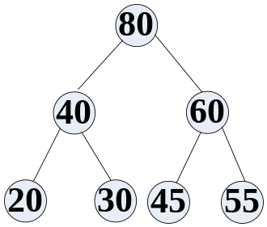
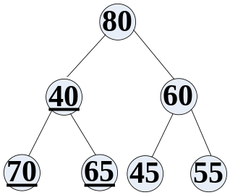
【特性】
1. 堆積樹是一棵完整二元樹(Complete Binary Tree)。
2. 每一個節點之值均大於或等於它的兩個子節點之值。
3. 樹根的值是堆積樹中最大的。如下圖(A)所示。
圖 (A)是堆積樹 | 圖 (B)非堆積樹

Slide 33
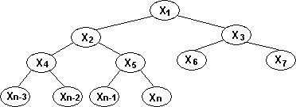
【作法】
將原始資料( x₁ , x₂ , x₃ , ... , x_{n} )轉換成完整二元樹。如下圖所示
2. 將完整二元樹化為堆積樹 ( heap tree ) 。
3. 將樹根與最後一個節點交換。
4. 二元樹其他鍵值重複依照步驟(2)與步驟(3)的方法交換，
直到只剩下最後一個節點為止。

Slide 34
【分析】
1. 比較之回合次數=資料個數-1
(例如：資料個數n=5，則回合次數為4)
2. 需要一個額外的記錄空間。
3. 為一種不穩定排序 (Unstable Sorting ) 。
(1)排序前：(兩個相同鍵值3，故第二個鍵值3寫成3⁺)
(2)排序後：(因為兩個3的相對位置在排序前後是不相同的)
4. 時間複雜度：最壞情況與平均情況都是O( n log₂ n ) 。
7 | 3⁺ | 1 | 6 | 3
1 | 3 | 3⁺ | 6 | 7

Slide 35
【舉例】
假設一個尚未排序的陣列中包含下列整數：
45,83,7,61,12,99,44,77,14,29
請利用「堆積排序法」來完成以上資料的排序。
【解答】其步驟如下：
(1)建立完整二元樹(Complete binary tree)
(2)將完整二元樹轉換成堆積樹
(3)堆積排序(Heap sort)

Slide 36
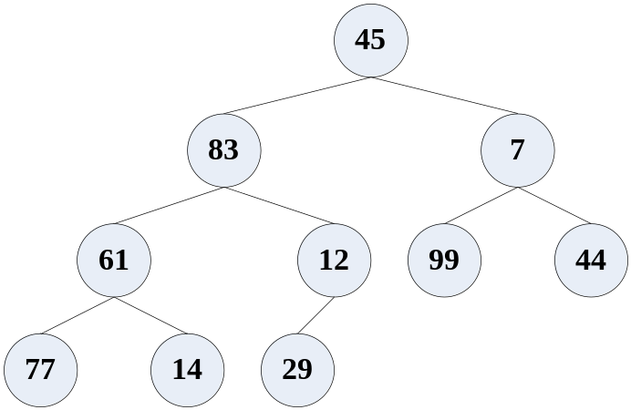
(1)建立完整二元樹(依序加入，不需比較)
原始資料：45,83,7,61,12,99,44,77,14,29

Slide 37
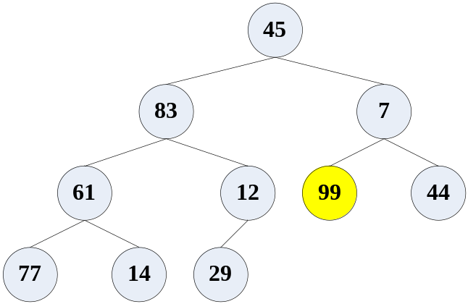
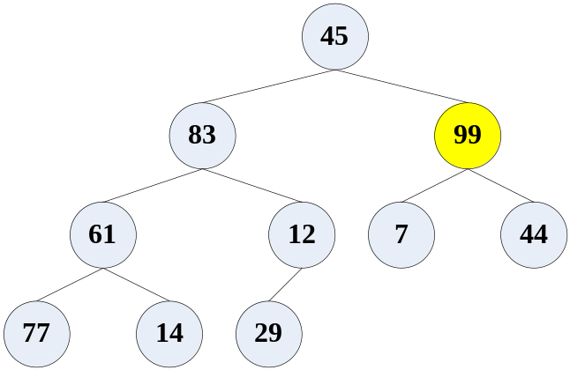
(2)將完整二元樹轉換成堆積樹
步驟1：在完整二元樹中找出最大值99，依序移到樹根(99與7交換，
再將45與99交換)。
(1)在完整二元樹中找出最大值99
(2)依序移到樹根(99與7交換)
最大值99
交換
交換

Slide 38
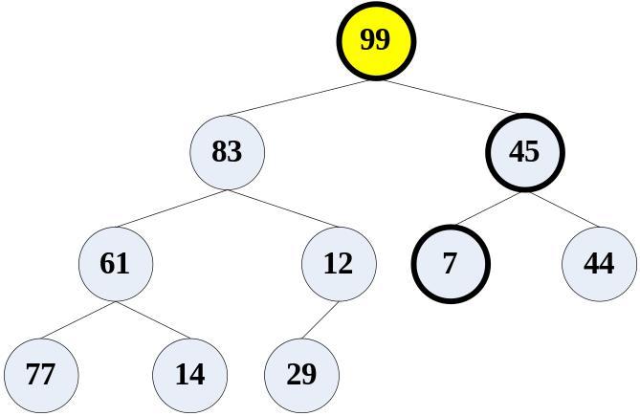
(3) 再將45與99交換
交換
交換

Slide 39
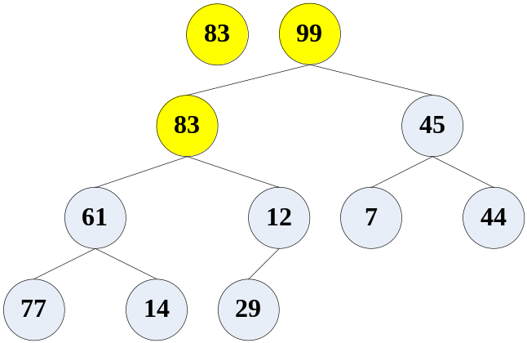
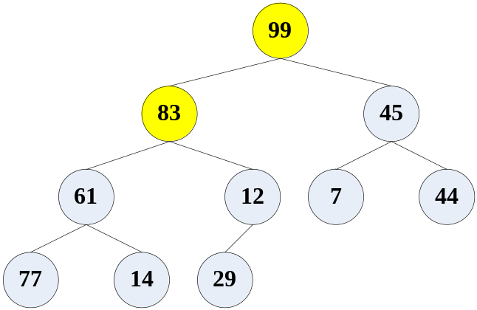
步驟2：在完整二元樹中找出第二大的值83，此時83鍵值小於父節點
99。因此，不須做任何交換。
(1)找出第二大的值83，此時83鍵值小於父節點99
(2)不須做任何交換
＜
第二大的值83

Slide 40
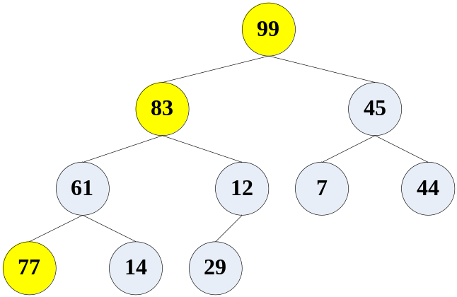
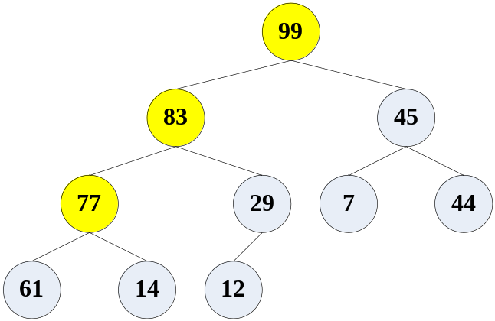
步驟3：最後在完整二元樹中找出第三大的值77，與其上一層的父節
點比較，比61大，所以61與77位置交換。直到全部的節點的
鍵值大於它的左子樹與右子樹的鍵值，即可成一棵最大堆積樹。
交換
第三大的值77

Slide 41

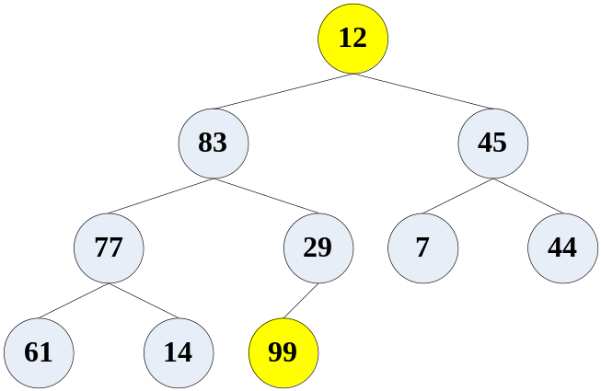
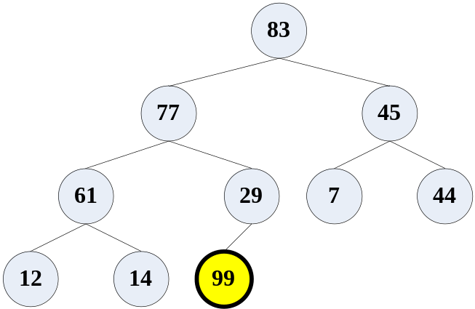
(3)堆積排序(Heap sort)
由第一階段：將樹根(99)與最後一個節點(12)交換，再重新調整之後
的堆積樹，如下圖所示：
交換
重新調整

Slide 42
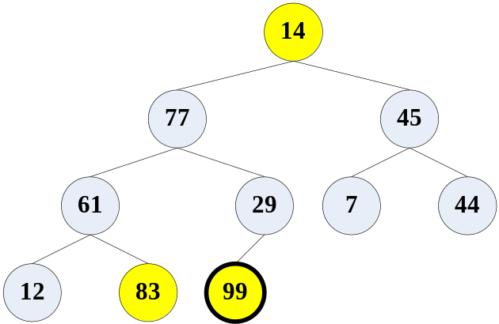
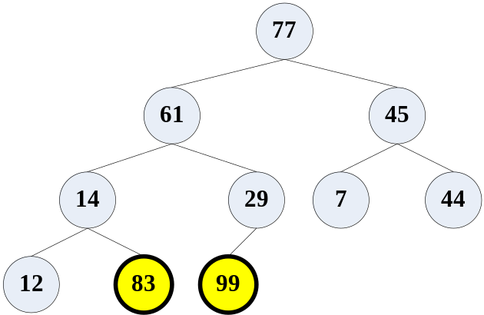
由第二階段：將樹根(83)與倒數最後二個節點(14)交換，再重新調整
之後的堆積樹，如下圖所示：
交換
重新調整

Slide 43
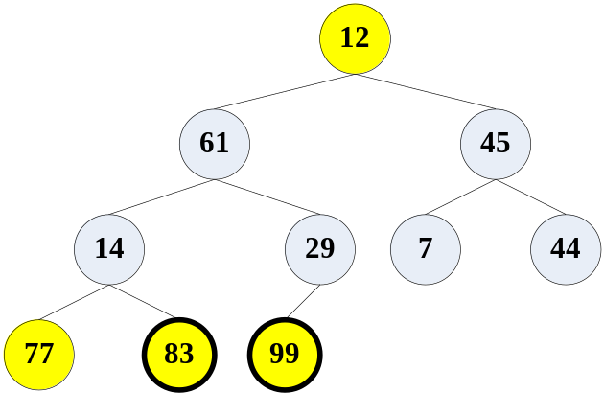
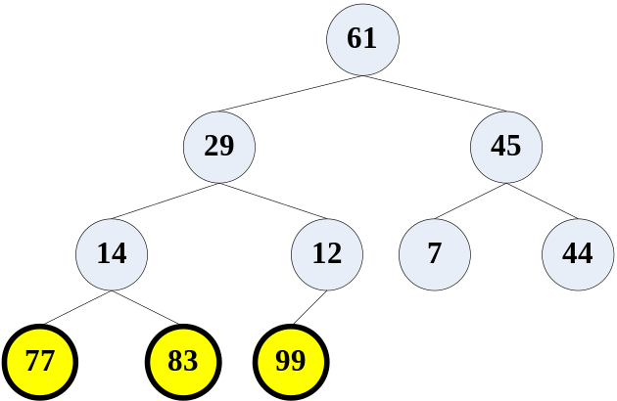
由第三階段：將樹根(77)與倒數最後三個節點(12)交換，再重新調整
之後的堆積樹，如下圖所示：
交換
重新調整

Slide 44
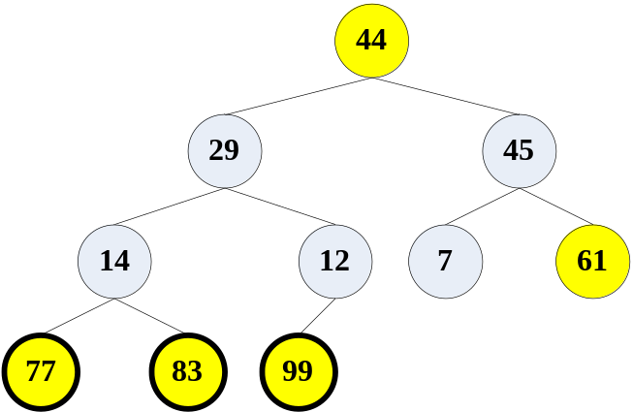
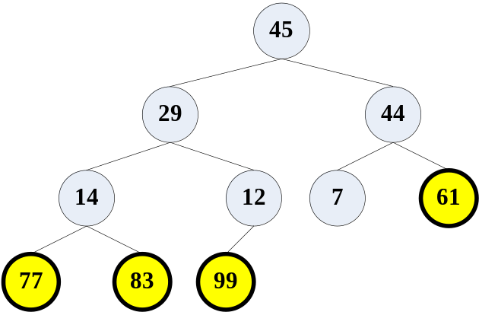
由第四階段：將樹根(61)與倒數最後四個節點(44)交換，再重新調整
之後的堆積樹，如下圖所示：
交換
重新調整

Slide 45
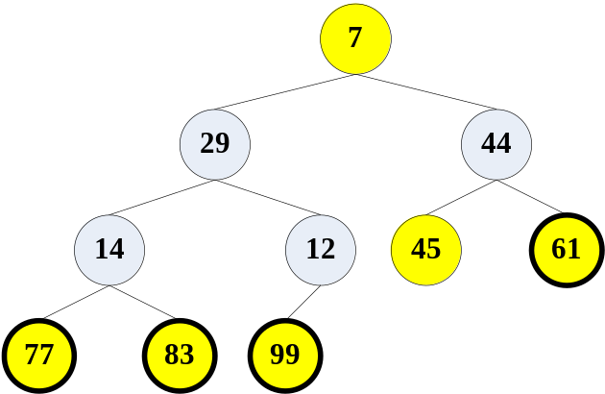
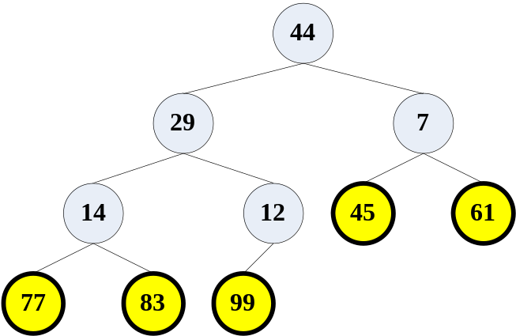
由第五階段：將樹根(45)與倒數最後五個節點(7)交換，再重新調整之
後的堆積樹，如下圖所示：
交換
重新調整

Slide 46
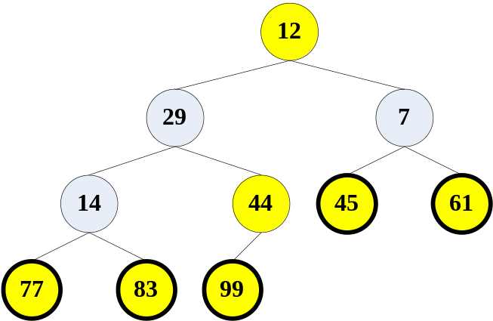
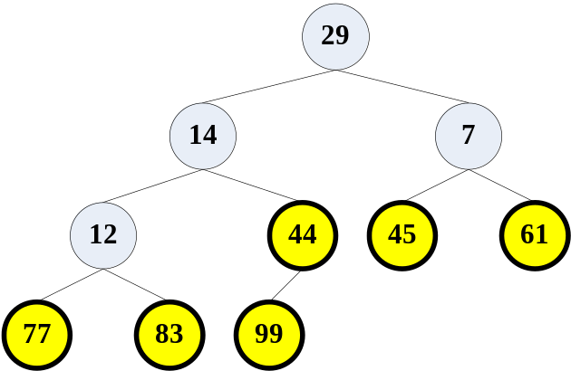
由第六階段：將樹根(44)與倒數最後六個節點(12)交換，再重新調整
之後的堆積樹，如下圖所示：
交換
重新調整

Slide 47
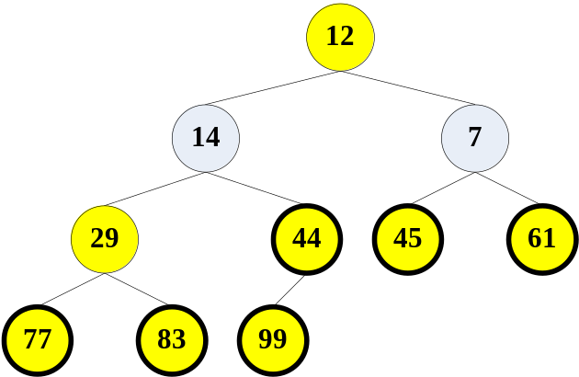
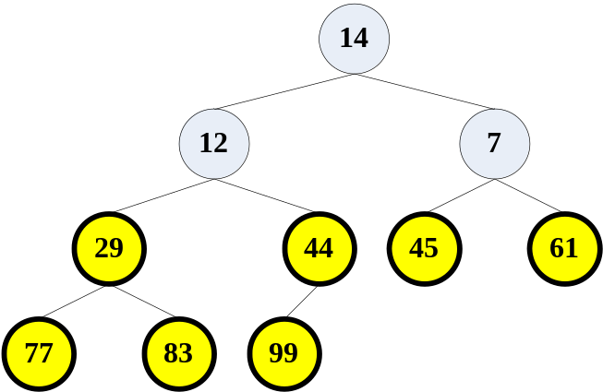
由第七階段：將樹根(29)與倒數最後七個節點(12)交換，再重新調整
之後的堆積樹，如下圖所示：
交換
重新調整

Slide 48
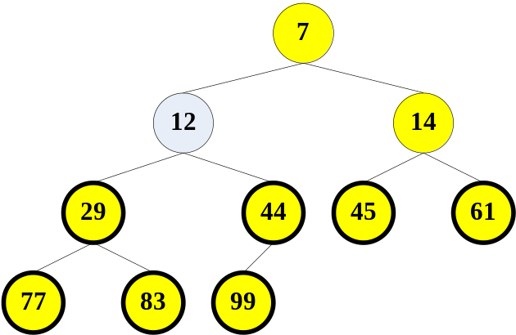
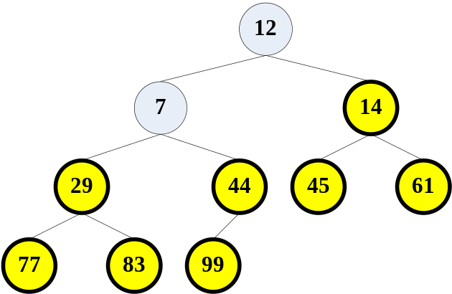
由第八階段：將樹根(14)與倒數最後八個節點(7)交換，再重新調整之
後的堆積樹，如下圖所示：
交換
重新調整

Slide 49
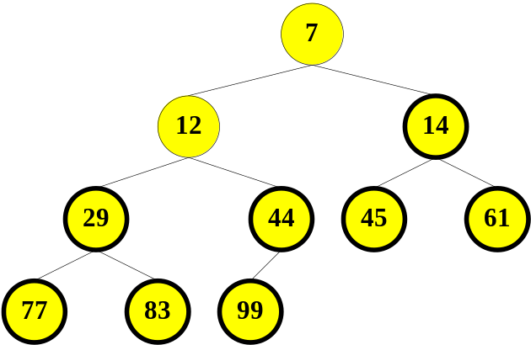
由第九階段：將樹根(12)與倒數最後九個節點(7)交換
最後已完成堆積排序，如下圖所示：
最後的結果為：7,12,14,29,44,45,61,77,83,99
交換

Slide 50

8-7 謝耳排序 ( Shell sort )
【定義】由D.L. Shell所提出，方法是插入排序法演進而來，其目的是用來減少插入排序法中元素搬移的次數，增快排序的速度。
【作法】
利用某一間隔值來分割資料，再利用插入排序法進行排序。
若有n筆資料要進行排序時，先求出初始間隔值 Gap =
3. 依照間隔值將資料分割成數個區塊。
4. 再利用插入排序法針對數個區塊內的資料進行排序
5. 最後，再縮小間隔值範圍，重複步驟3與步驟4，直到間隔值Gap=1，
排序即可完成。

Slide 51

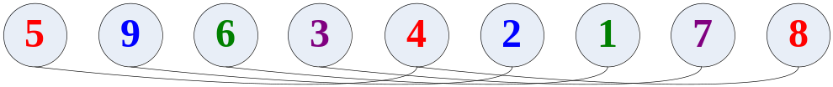
【舉例】
請利用「謝耳排序法 」來排序以下的資料：
原始資料：5 9 6 3 4 2 1 7 8
【解答】
1. 初始間隔值 Gap = =4
(1)依照間隔值將資料分割為四個部份，分別為(5,4,8)(9,2)(6,1)(3,7)
(2)再利用插入排序法來排序，其結果如下：(4,5,8)(2,9)(1,6)(3,7)

Slide 52

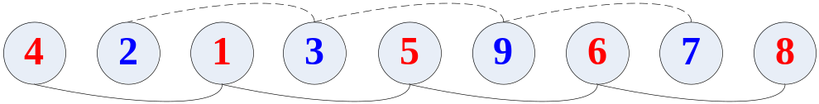

2.再縮小間隔值Gap= =2
(1)依照間隔值將資料分割為二個部份，分別為(4,1,5,6,8)(2,3,9,7)
(2)再利用插入排序法來排序，其結果如下：(1,4,5,6,8)(2,3,7,9)
3.再縮小間隔值Gap= =1，最後再利用插入排序法來排序

Slide 53
【分析】
假設原始資料為：7, 3⁺,1,6,3，在進行排序時，每一回合必定會有一個元素排到定位，稱為一個回合(Pass)。
1. 為一種穩定排序 (Unstable Sorting ) 。
(1)排序前：(兩個相同鍵值3，故第二個鍵值3寫成3⁺)
(2)排序後：(因為兩個3的相對位置在排序前後是相同的)
2. 時間複雜度：最壞情況為O( N^{S} )，平均情況為O( n ( log₂ n ))。
 | A[0] | A[1] | A[2] | A[3] | A[4]
原始資料 | 7 | 3⁺ | 1 | 6 | 3
Pass 1 | 1 | 3⁺ | 3 | 6 | 7
Pass 2 | 1 | 3⁺ | 3 | 6 | 7
7 | 3⁺ | 1 | 6 | 3
1 | 3⁺ | 3 | 6 | 7

Slide 54
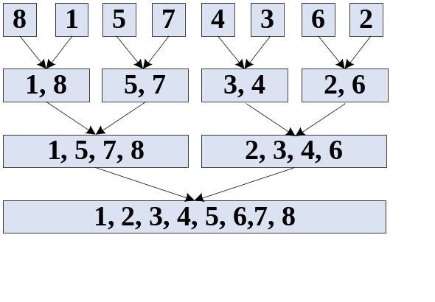
8-8 合併排序 ( Merge Sort )
【定義】
合併排序適用於內部排序和外部排序，也是一種典型的「分而治
之」的方法。
【作法】
1. 將 N個長度為 1 的鍵值成對地合併長度為 2 的鍵值組。
2. 將 N/2個長度為 2 的鍵值成對地合併長度為 4 的鍵值組。
3. 將鍵值組成對地合併，直到合併成一組長度為 N 的鍵值組為止。
如下圖所示。

Slide 55
【舉例】<偶數個資料>
請利用「合併排序法」由小至大來寫出以下資料之排序的過程。
原始資料：25,57,48,37,12,92,86,33
【解答】
<準備動作> [25 , 57][48 , 37][12 , 92][86 , 33]
<第一回合> [25 , 57][37 , 48][12 , 92][33 , 86]
<第二回合> [25 , 37 , 48 , 57][12 , 33 , 86 , 92]
<第三回合> [12 , 25 , 33 , 37 , 48 , 57 , 86 , 92]

Slide 56
【舉例】<奇數個資料>
請利用「合併排序法」由小至大來寫出以下資料之排序的過程。
原始資料： 37,57,32,23,15
【解答】
<準備動作> [37 , 57][32 , 23][15]
<第一回合> [37 , 57][23 , 32][15]
<第二回合> [23 , 32 , 37 , 57][15]
<第三回合> [15 , 23 , 32 , 37 , 57]

Slide 57
【分析】
假設原始資料為：7, 3⁺,1,6,3，在進行排序時，每一回合必定會有一個元素排到定位，稱為一個回合(Pass)。
1. 為一種穩定排序 (Unstable Sorting ) 。
(1)排序前：(兩個相同鍵值3，故第二個鍵值3寫成3⁺)
(2)排序後： (因為兩個3的相對位置在排序前後是相同的)
2. 時間複雜度：最壞情況與平均情況均為O( n log₂ n ))。
 | A[0] | A[1] | A[2] | A[3] | A[4]
原始資料 | 7 | 3⁺ | 1 | 6 | 3
Pass 1 | 3⁺ | 7 | 1 | 6 | 3
Pass 2 | 1 | 3⁺ | 6 | 7 | 3
Pass 3 | 1 | 3⁺ | 3 | 6 | 7
7 | 3⁺ | 1 | 6 | 3
1 | 3⁺ | 3 | 6 | 7

Slide 58
8-9 基數排序 (Radix Sort )
【定義】
1. 先將n筆數字資料依個位數來加以「分配」，並分別放入由數字0,1,2,...9的暫存陣列Temp[10][n]中，再透過「合併」數字的順序放回原陣列。則此時的資料已依個位數大小由小到大排序。
2. 將n筆數字資料依十位數來加以「分配」 ，並分別放入由數字0,1,2,...9的暫存陣列Temp[10][n]中，再透過「合併」數字的順序放回原陣列。則此時的資料已依十位數和個位數大小由小到大排序。
3. 同理再作百位數、千位數、...即可得由小到大排序好的數字。

Slide 59
【作法】
  假設R 為基底 (Base, 或稱進制)，則必須要準備 R個桶子(Bucket)，編號為 0 ~ n-1
  2. 假設 D 為n筆資料中的最大鍵值之位數個數，則須執行 D 回合才能
  完成排序(Sort) 工作
  3. 從最低位數到最高位數，其每一回合必須要完成以下的程序：
(1)分配：依位數值，將資料分配到對應的桶子(Bucket)中
(2)合併：指合併R個桶子(Bucket)中(從 0 ~ n-1)

Slide 60
【實例】將下列數字利用「基數排序法」由小至大來進行排序(Base=10) 。
原始資料：79, 8, 6, 93, 59, 84, 55, 9, 71, 33
【解答】
步驟一： Base = 10, ∴準備 10個桶子，編號為 0 ~ 9
步驟二：最大的數值是93，有二個位數，
∴D = 2，同時可知道需執行 2 個回合才會完成 Sort 工作
步驟三：從最低位數 (個位數) 開始執行各回合
1. 第一回合：把每個整數依其「個位數」為主排序
合併：71,93,33,84,55,6,8,79,59,9
2.第二回合：把每個整數依其「十位數」為主排序
(將第一回合的結果當作第二回合的輸入資料來源)
合併：6,8,9,33,55,59,71,79,84,93
個位數 | 0 | 1 | 2 | 3 | 4 | 5 | 6 | 7 | 8 | 9
分配資料 |  | 71 |  | 93 33 | 84 | 55 | 6 |  | 8 | 79 59 9
十位數 | 0 | 1 | 2 | 3 | 4 | 5 | 6 | 7 | 8 | 9
分配資料 | 6 8 9 |  |  | 33 |  | 55 59 |  | 71 79 | 84 | 93

